Slide 1


Wacky Woorde
Afrikaanse woordspeletjie

Slide 2
Instruksies:
‘n Afrikaanse woord word op die skerm gegooi en die groepe moet kyk wie kan eerste die regte betekenis van die woord gee.
As hulle sukkel kan hulle ‘n leidraad in die vorm van ‘n prentjie kry
Hierdie speletjie word in drie Afdelings ingedeel
Ou Afrikaanse Woorde
Nuwe Afrikaanse Woorde
Snaakse Afrikaanse Woord

Slide 3

Nuwe Afrikaanse Woorde

Slide 4

Giggelgras
Dagga

Slide 5
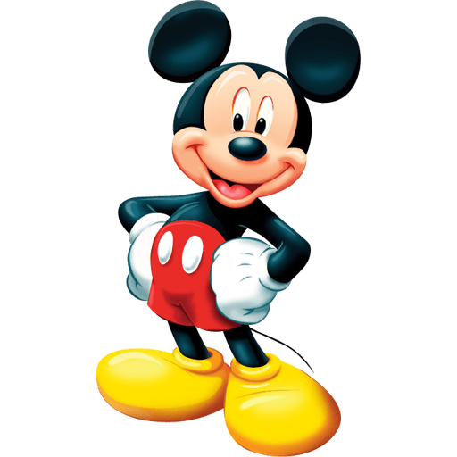
Glansgans
Celebrity

Slide 6
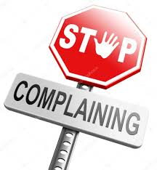
Kermderm
Klaerige persoon

Slide 7
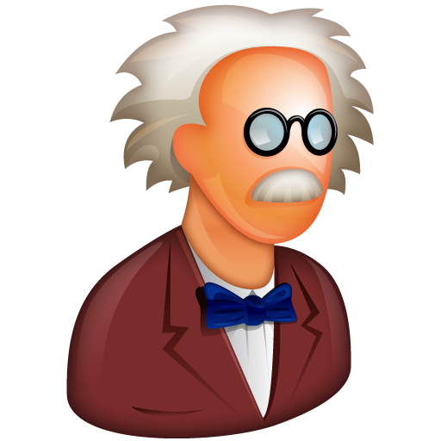
Kieriekorting
Pensioenaris afslag

Slide 8

Kooivlooi
Laatslaper

Slide 9

Wolkpos
WhatsApp

Slide 10
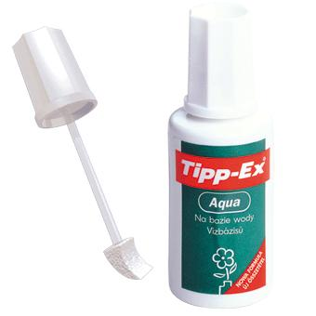
Flaterwater
Tippex

Slide 11

Stroop-kopie
Shopping spree

Slide 12
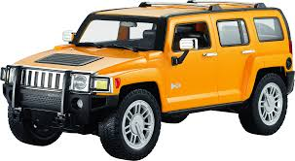
Klouterrat
4 X 4

Slide 13

Toep
App

Slide 14

Willie - Werkie - Wals
Toi - Toi

Slide 15

Skouervlieg
Backseat driver

Slide 16

Kombikraal
Taxirank

Slide 17

Molafspraak
Blind date

Slide 18
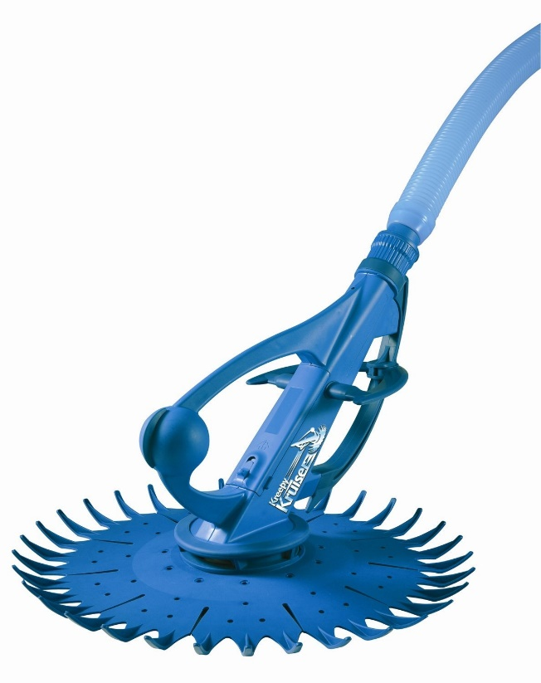
Blaarvraat
Kreepy krauly

Slide 19
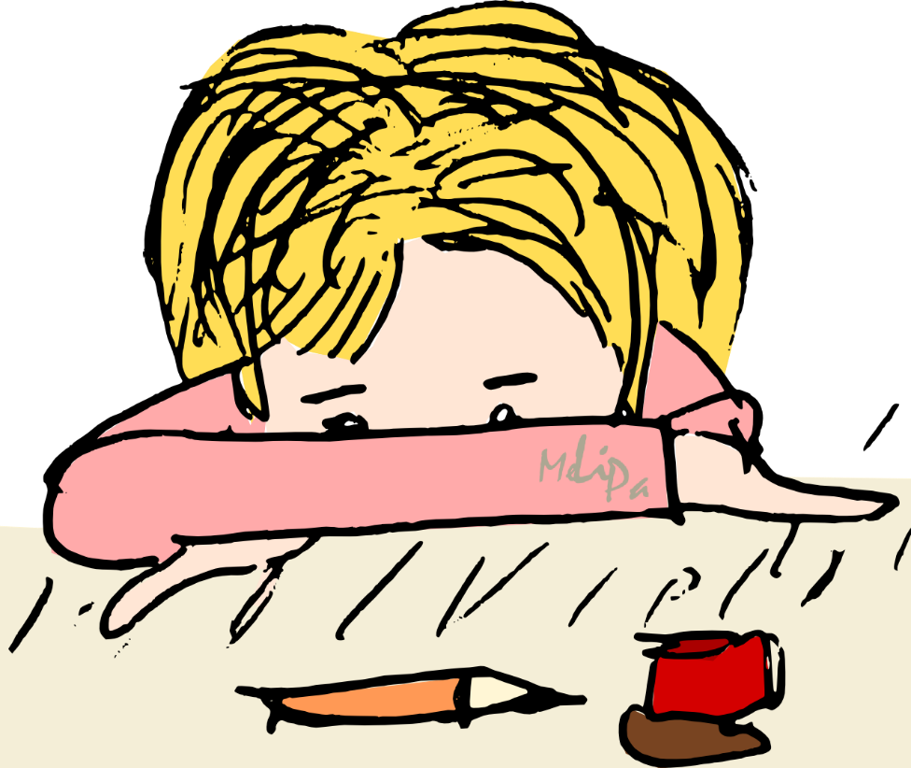
Stilsiel
Loner

Slide 20
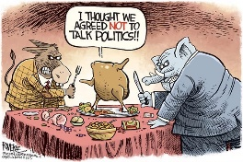
Klugkuns
Politiek

Slide 21

Rampkamp
Scrapyard

Slide 22

Wurgdenim
Skinny jeans

Slide 23

Vingerklets
SMS

